Slide 1
JSON
JavaScript Object Notation
1

Slide 2
Introduction
Initialement créé pour la sérialisation et l’échange d’objets JavaScript ;
Un format d'échange de données textuel "poids-léger" (lightweight)
  Plus léger que XML il est souvent plus rapide à lire et analyser (parse)
Langage pour l’échange de données semi-structurées (et éventuellement structurées) ;
  Echange de données dans un environnement Web (par exemple applications Ajax)
Format texte indépendant du langage de programmation utilisé pour le manipuler.
  Bien que basé sur un sous ensemble du langage JavaScript

Slide 3
XML VS JSON
JSON | XML
JSON signifie JavaScript Object Notation. | XML signifie eXtensible Markup Language.
JSON est simple à lire et à écrire. | XML est moins simple que JSON.
JSON est facile à apprendre. | XML est moins facile que JSON.
JSON est orienté données. | XML est orienté document.
JSON ne fournit pas la possibilité d’afficher les données. | XML permet d’afficher les données car il s’agit d’un langage de balisage.
JSON prend en charge les tableaux. | XML ne supporte pas les tableaux.
JSON est moins sécurisé que XML. | XML est plus sécurisé.
Les fichiers JSON sont plus lisibles que XML. | Les fichiers XML sont moins lisibles par l’homme.
JSON prend en charge uniquement les types de données text et number. | XML prend en charge de nombreux types de données tels que texte, nombre, images, etc. De plus, XML offre des options pour transférer le format ou la structure des données avec les données réelles.

Slide 4
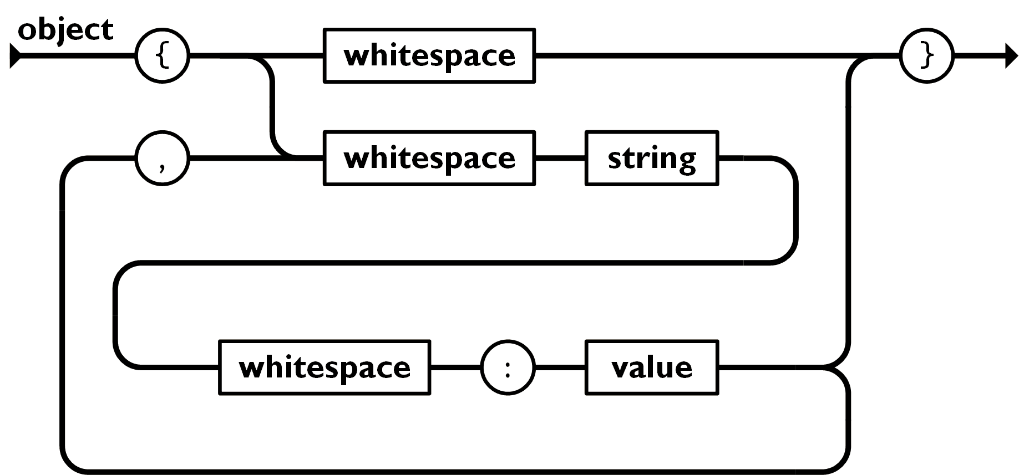
http://json.org/
Syntaxe JSON
Basé sur deux structures universelles quasiment présentes dans tous les langages de programmation
  Collection de paires clé/valeur : Selon les langages object, record, struct, dictionnaire, tableau associatif
"director": {
"last_name": "Fincher",
"first_name": "David",
"birth_date": 1962
}
{"last_name": "Fincher", "first_name": "David"}

Slide 5
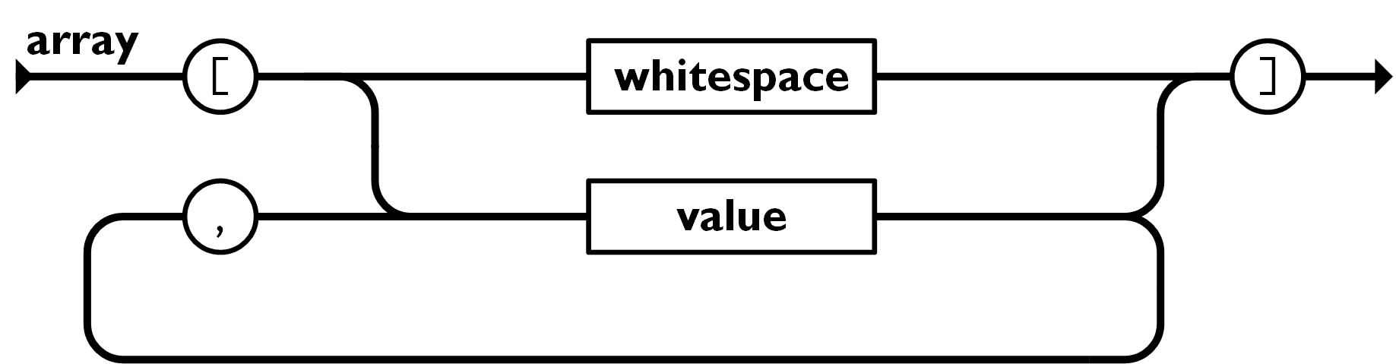
http://json.org/
Syntaxe JSON
  Liste ordonnées de valeurs: Selon les langages tableau, vecteur, liste ou séquence…
"actors": ["Eisenberg", "Mara", “Field", “Sara"]
{
"title": "The Social network",
"summary": "On a fall night in 2003, Harvard undergrad (...)",
"year": 2010,
"director": {"last_name": "Fincher", "first_name": "David"},
"actors": [
{"first_name": "Jesse", "last_name": "Eisenberg"},
{"first_name": "Rooney", "last_name": "Mara"}
]
}

Slide 6
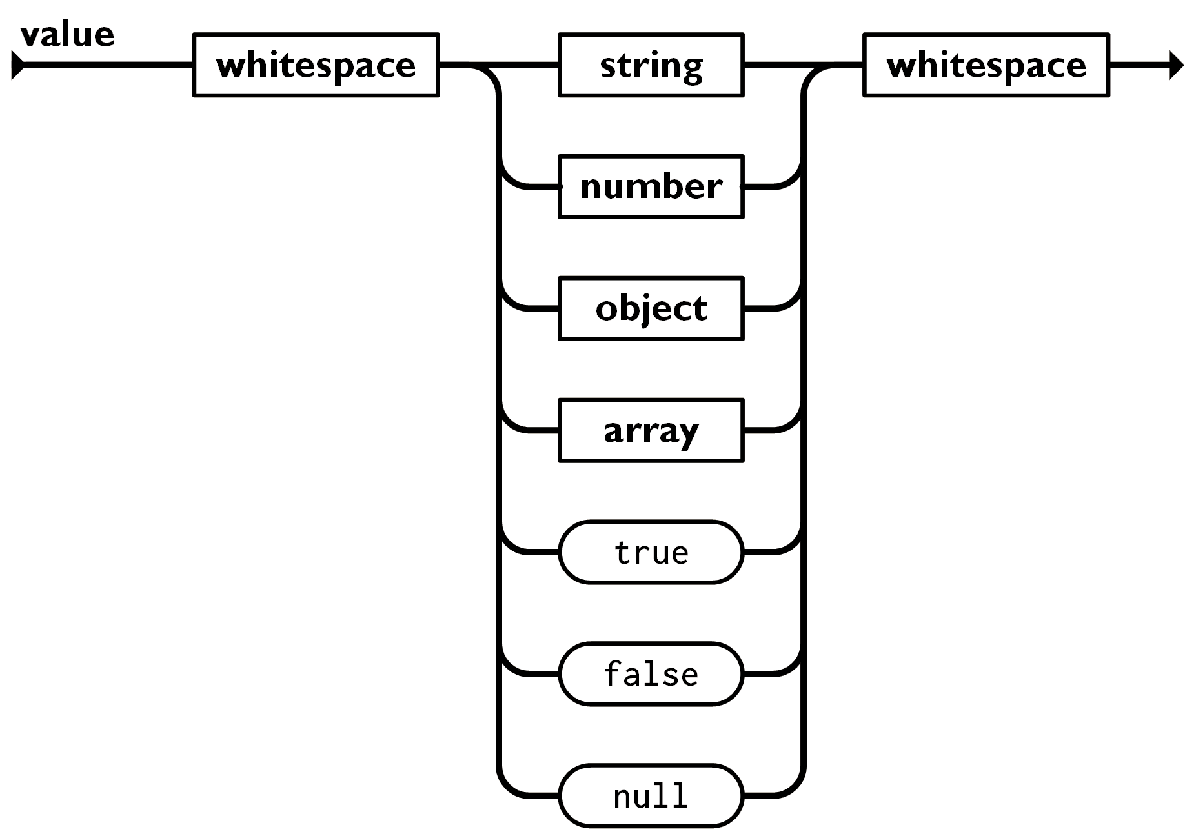
http://json.org/
Syntaxe JSON
Une valeur peut être
  Une chaîne de caractères
  Un nombre
  Les valeurs true, false ou null
  Un objet ou tableau (ces structures peuvent être imbriquées)

Slide 7
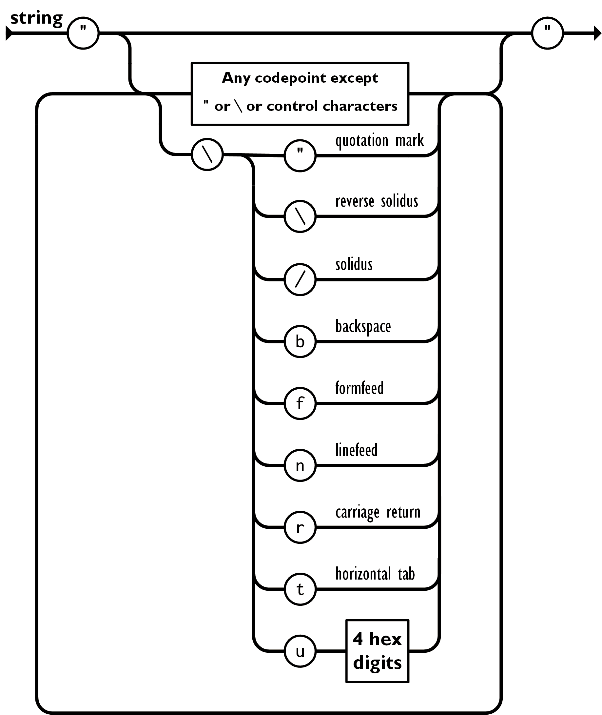
http://json.org/
Syntaxe JSON
Chaines :
  Séquence de zéro ou plusieurs caractères Unicode entouré de double quotes (")
    similaire aux String Java et C

Slide 8
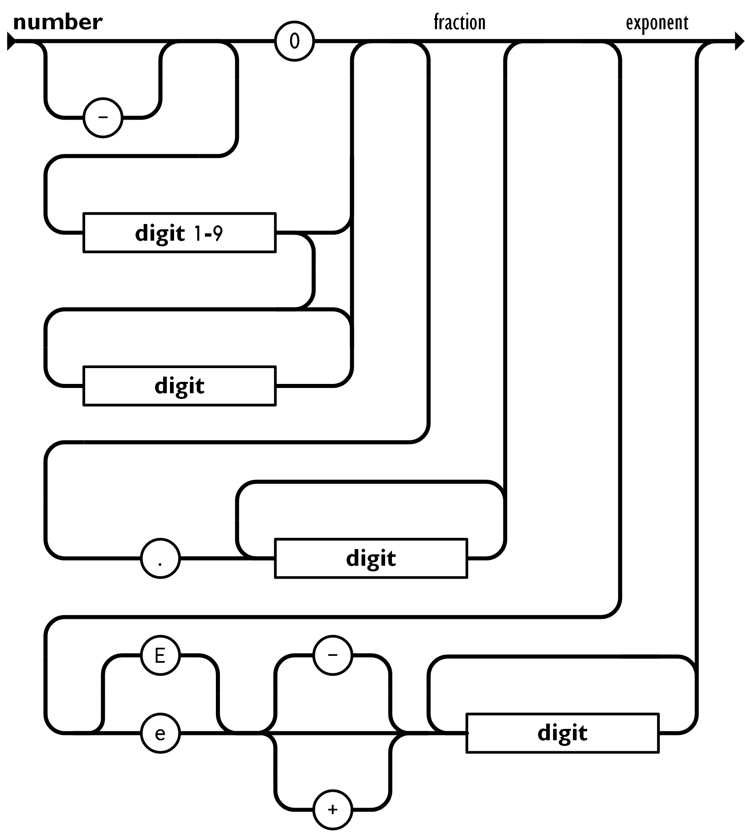
http://json.org/
Syntaxe JSON
Nombres:
  Similaires aux nombres en C et Java
    Sauf que les formats hexadécimal et octal ne sont pas utilisés)

Slide 9
XML and JSON
<employees>
<employee>
<firstName>John</firstName
<lastName>Doe</lastName>
</employee>
<employee>
<firstName>Anna</firstName>
<lastName>Smith</lastName>
</employee>
<employee>
<firstName>Peter</firstName>
<lastName>Jones</lastName>
</employee>
</employees>
{"employees":[
{
"firstName":"John",
"lastName":"Doe"
},
{
"firstName":"Anna",
"lastName":"Smith"
},
{
"firstName":"Peter",
"lastName":"Jones"
}
]
}

Slide 10
XML and JSON
{"menu": {
"id": "file",
"value": "File",
"popup": {
"menuitem": [
{"value": "New",
"onclick": "CreateNewDoc()"},
{"value": "Open",
"onclick": "OpenDoc()"},
{"value": "Close",
"onclick": "CloseDoc()"}
]
}
}}
<menu id="file" value="File">
<popup>
<menuitem value="New"
onclick="CreateNewDoc()" />
<menuitem value="Open"
onclick="OpenDoc()" />
<menuitem value="Close"
onclick="CloseDoc()" />
</popup>
</menu>

Slide 11
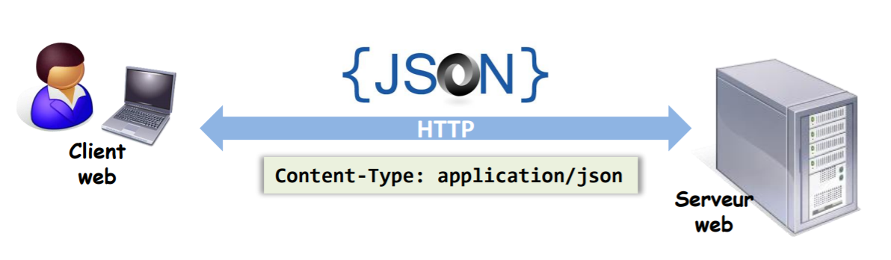
Echange de JSON sous HTTP
JSON souvent utilisé pour échanger entre des applications qui communiquent sur internet (en particulier via HTTP).
Entête HTTP pour indiquer que le contenu d'une requête ou d'une réponse sont des données JSON

Slide 12
JSON en Java
Deux modèles de programmation pour « parser » des données JSON
Modèle Objet
  Un arbre d'objets en mémoire représente les données JSON
    (+) Flexibilité, (+) Possibilité de traitements nécessitant l'accès à l'ensemble de l'arbre
    (-) Occupe plus de mémoire, (-) Plus lent
Modèle Streaming
  Les données JSON sont traitées à la volée élément par élément (début/fin d'un objet, d'un tableau, clé, valeur)
    (+) Rapidité, (+) Faible empreinte mémoire
    (-) Rigidité, (-) Ne permet que le traitement local d'un élément

Slide 13
JSON en Java
Nombreuses API
  Gson (https://github.com/google/gson)
  Jackson (https://github.com/FasterXML/jackson)
  JSON Processing (https://jsonp.java.net/)

Slide 14
JSONP – streaming API
javax.json.stream
FileWriter writer = new FileWriter("test.txt"); JsonGenerator gen = Json.createGenerator(writer); gen.writeStartObject() .write("firstName", "Duke")
.write("lastName", "Java") .write("age", 18)
.write("streetAddress", "100 Internet Dr")
.write("city", "JavaTown") .write("state", "JA")
.write("postalCode", "12345")
.writeStartArray("phoneNumbers")
.writeStartObject()
.write("type", "mobile")
.write("number", "111-111-1111")
.writeEnd()
.writeStartObject()
.write("type", "home")
.write("number", "222-222-2222")
.writeEnd()
.writeEnd()
.writeEnd();
gen.close()
{
"firstName": "Duke",
"lastName": "Java",
"age": 18,
"streetAddress": "100 Internet Dr",
"city": "JavaTown",
"state": "JA",
"postalCode": "12345",
"phoneNumbers": [
  { "Mobile": "111-111-1111" },
  { "Home": "222-222-2222" }
  ]
}

Slide 15
JSONP – object model API
javax.json
import javax.json.Json;
import javax.json.JsonObject;
...
JsonObject model = Json.createObjectBuilder()
.add("firstName", "Duke")
.add("lastName", "Java") .add("age", 18)
.add("streetAddress", "100 Internet Dr")
.add("city", "JavaTown") .add("state", "JA")
.add("postalCode", "12345")
.add("phoneNumbers", Json.createArrayBuilder()
.add(Json.createObjectBuilder()
.add("type", "mobile")
.add("number", "111-111-1111"))
.add(Json.createObjectBuilder()
.add("type", "home")
.add("number", "222-222-2222")))
.build();
{
"firstName": "Duke",
"lastName": "Java",
"age": 18,
"streetAddress": "100 Internet Dr",
"city": "JavaTown",
"state": "JA",
"postalCode": "12345",
"phoneNumbers": [
  { "Mobile": "111-111-1111" },
  { "Home": "222-222-2222" }
  ]
}

